Slide 1

Проект современного детского сада
Made by Степанов Никита
25.01.2023

Slide 2

Состав команды
Никита - Директор
Иван - Дублёр
Лиза - Менеджер
Егор – Senior
Даня – Middle
Аня – Middle
Миша – Junior
Денис - Junior
Тимур – Junior
Ашот – Инструментальщик
Александр – Отладчик
Грант – Отладчик
Матвей – Маркетолог
Жамшут – Пиар-Менеджер
Рамшут – Пиар-Менеджер
Турал - Логистик

Slide 3



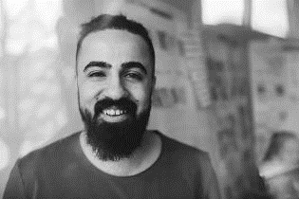

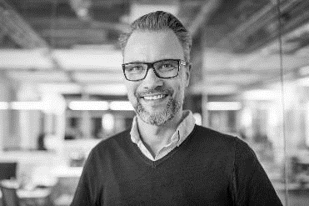
Знакомство с командой

Slide 4
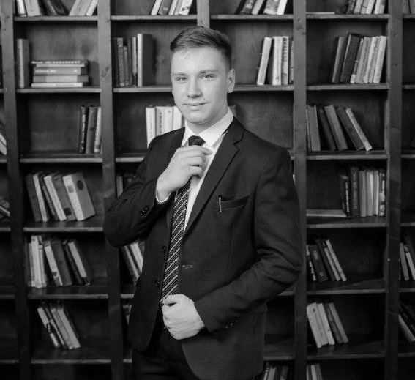
Никита
Директор.
З/П 1$
Обязанности: Следить за атмосферой и дисциплиной в коллективе. Мотивировать команду на выполнение работы.
Компания предоставляет: Личное жильё, личный транспорт, оплата питания и поездок, а также командировок.

Slide 5
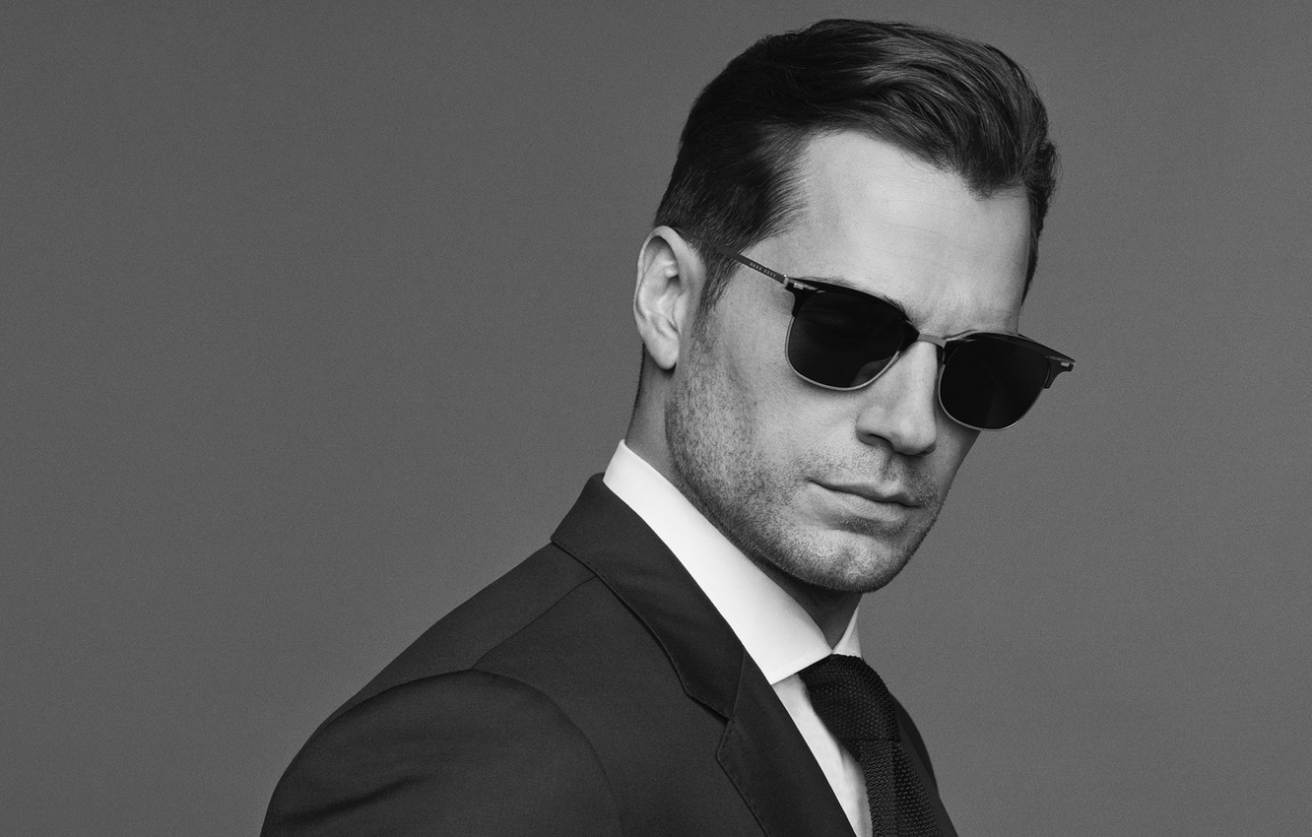
Иван
Дублёр
З/П 210.000$
Обязанности: дублирует директора, помогает ему, выполняет обязанности его посла и секретаря.

Slide 6

Лиза
Менеджер
З/П 80.000$
Обязанности: должна вовремя реагировать на потребности заказчика. Её главная задача — сформировать общее представление о поставленной задаче и о том, как ее решать. Он должен ответить на вопрос «Зачем мы делаем все это?» и убедиться, что все члены группы знают и понимают ответ на него.

Slide 7
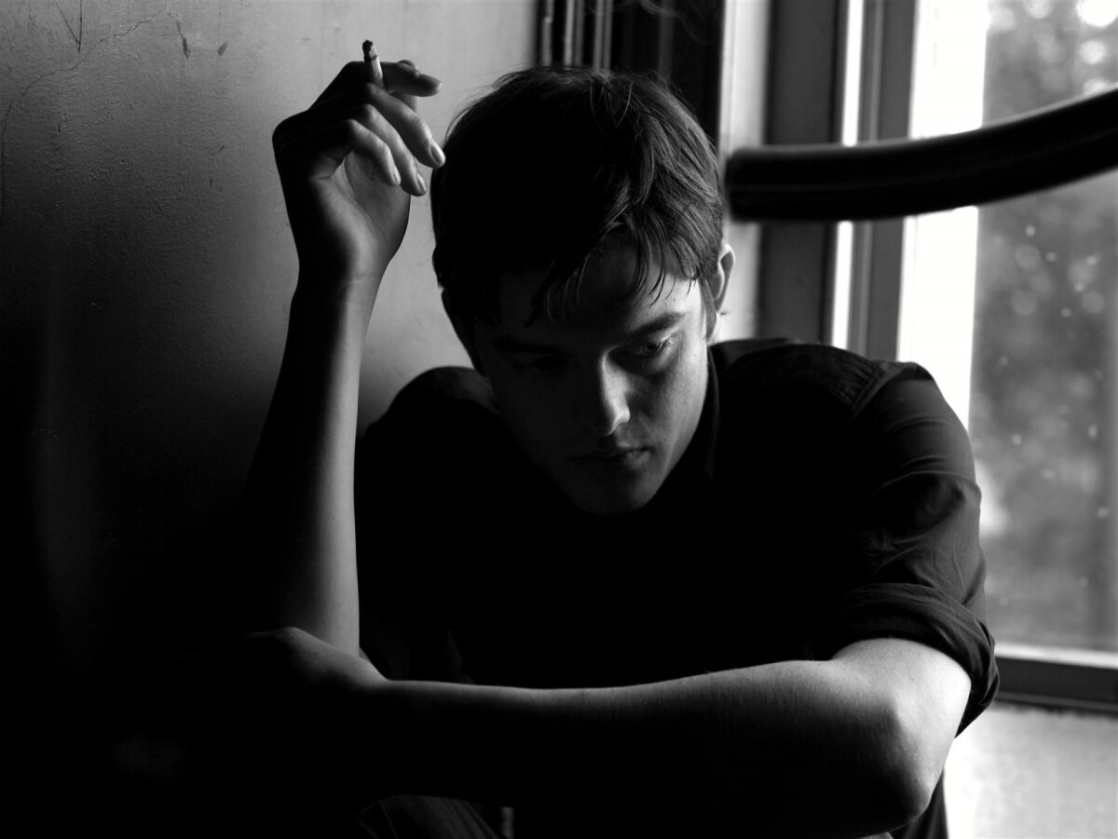
Егор
Senior разработчик
З/П 170.000$
Обязанности: его задачей является общее руководство разработкой программы и продукта, тренировка Junior.

Slide 8

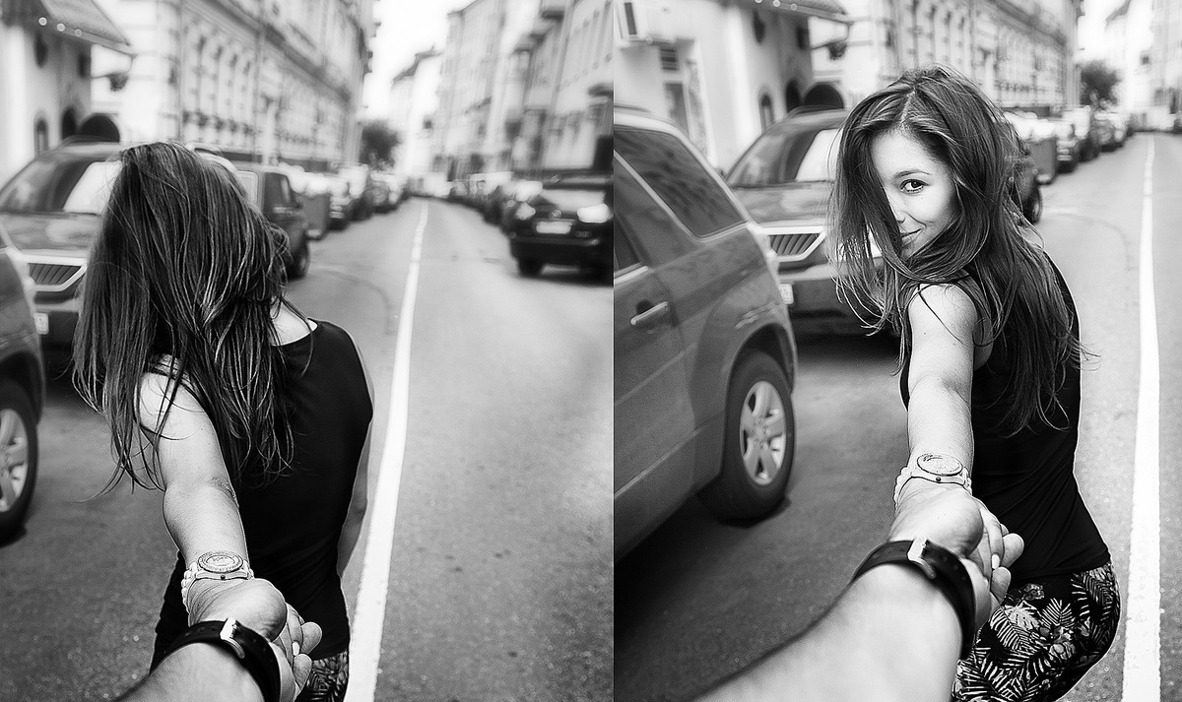
Даня
Middle разработчик
З/П 120.000$
Обязанности: вести разработку приложения и программного продукта
аня
Middle разработчик
З/П 120.000$
Обязанности: вести разработку приложения и программного продукта.

Slide 9
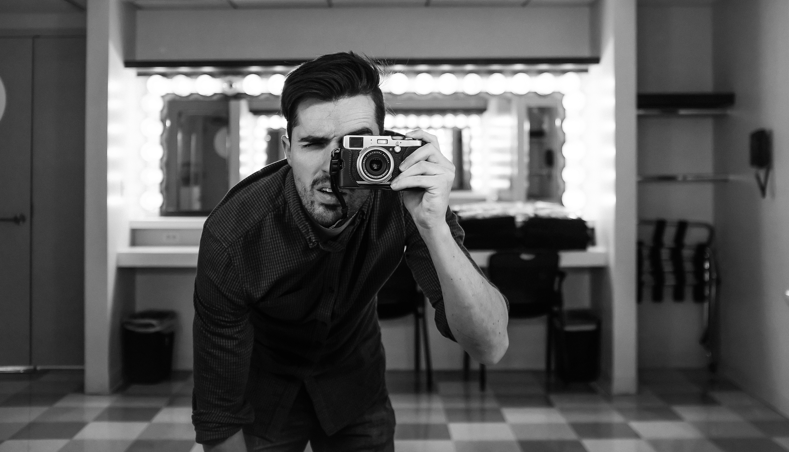

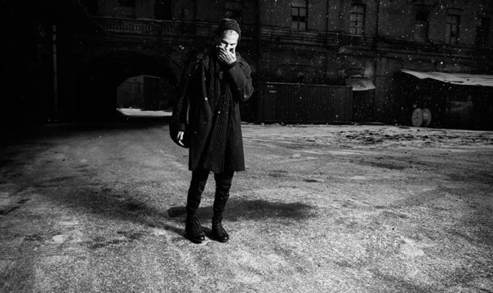
Денис
Миша
Junior разработчик
з/п 100.000$
Обязанности: разработка первичного кода и помощь Middle, обучение.
Junior разработчик
з/п 100.000$
Обязанности: разработка первичного кода и помощь Middle, обучение.
Junior разработчик
з/п 100.000$
Обязанности: разработка первичного кода и помощь Middle, обучение.
Тимур

Slide 10
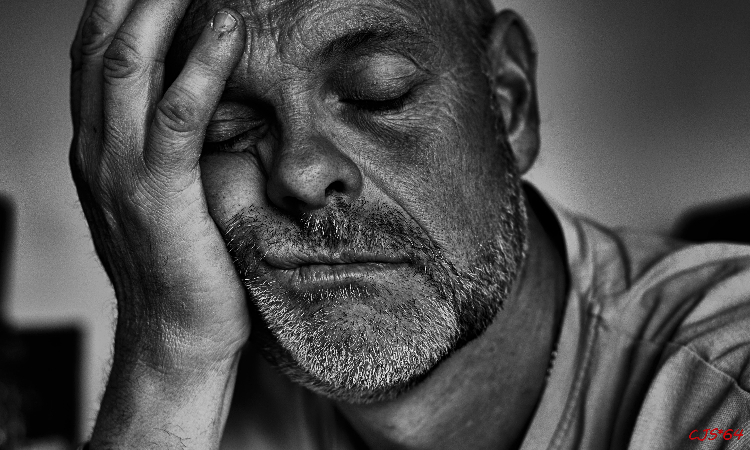
АШОТ
Инструментальщик
З/П Лаваш , Шашлык и Шаурма
Обязанности: Разработчик специализированных инструментальных утилит, скриптов, поддерживает основной инструментарий и оказывает по нему консультации.

Slide 11
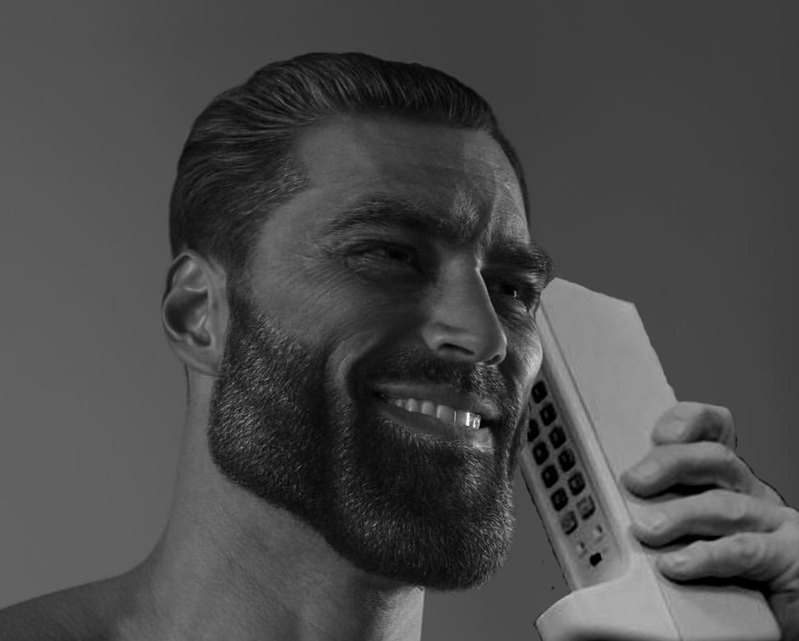

Александр
Отладчик
З/П 80.000$
Обязанности: Разработчик тестов и организатор тестирования ПП (тестировщик, тестер). Тестирует готовый продукт и его функционал.
грант
Отладчик
З/П 80.000$
Обязанности: Разработчик тестов и организатор тестирования ПП (тестировщик, тестер). Тестирует готовый продукт и его функционал.

Slide 12
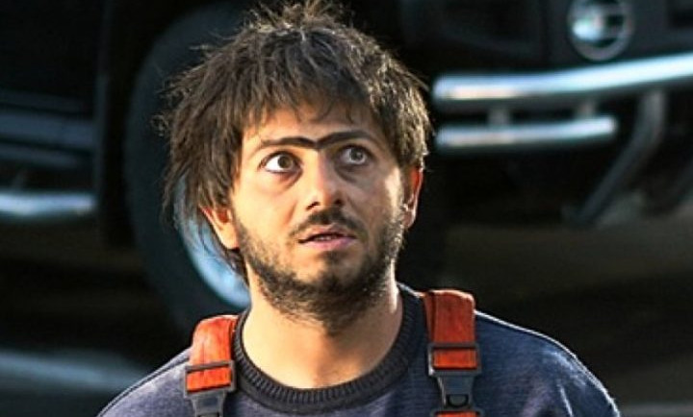
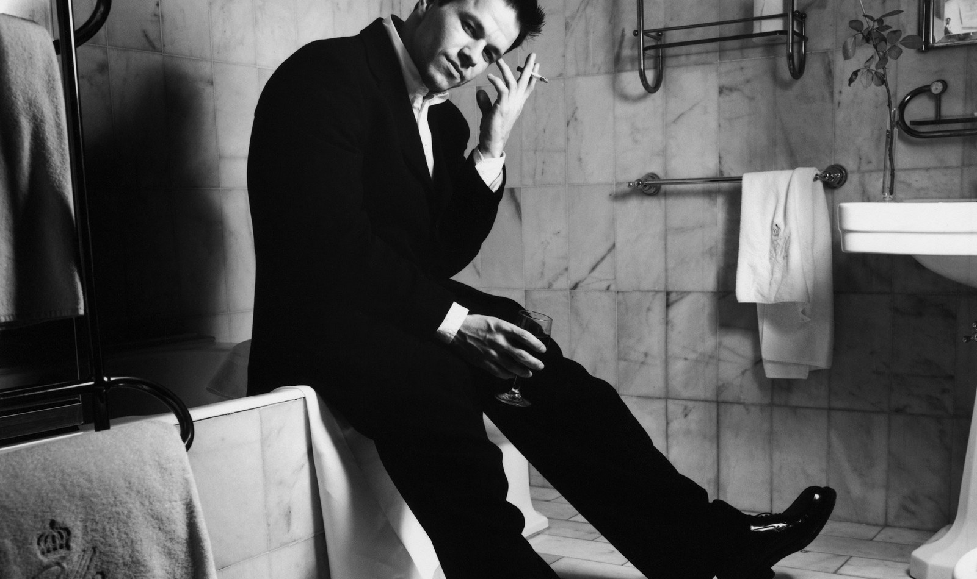
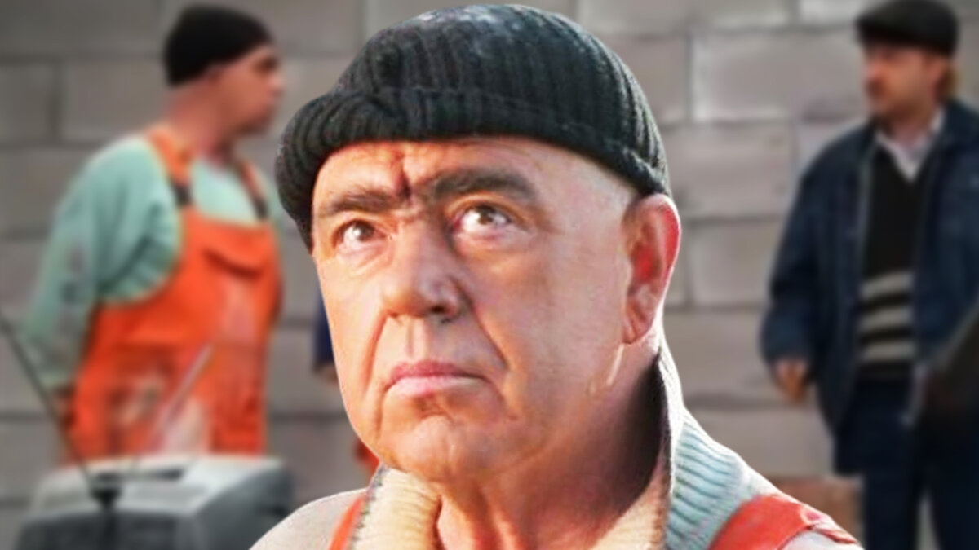
Матвей
жамшут
рамшут
Пиар-Менеджер
З/П 50.000$
Обязанности: пиар акции по развитию продукта. Распространение продукта.
Маркетолог
З/П 150.000$
Обязанности: контроль за рекламными акциями компании и её продуктов.
Пиар-Менеджер
З/П 50.000$
Обязанности: пиар акции по развитию продукта. Распространение продукта.

Slide 13
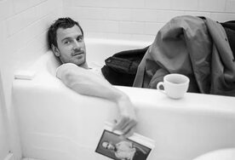
турал
Логистик
З/П 110.000$
Обязанности: представляет интересы служб поддержки и сопровождения, справочных служб и других служб канала доставки. Он занимается развертыванием продукта и его сопровождением и контролирует продукт с этой точки зрения в процессе проектирования.

Slide 14

ВВЕДЕНИЕ
Что за продукт мы предлагаем ?
Наше приложение это сверх универсальный продукт, упрощающий работу сотрудников детсадов, помогающий родителям, делающий жизнь проще !
Давайте же рассмотрим его подробнее !

Slide 15

Detsadhelper
Начнем разбор

Slide 16
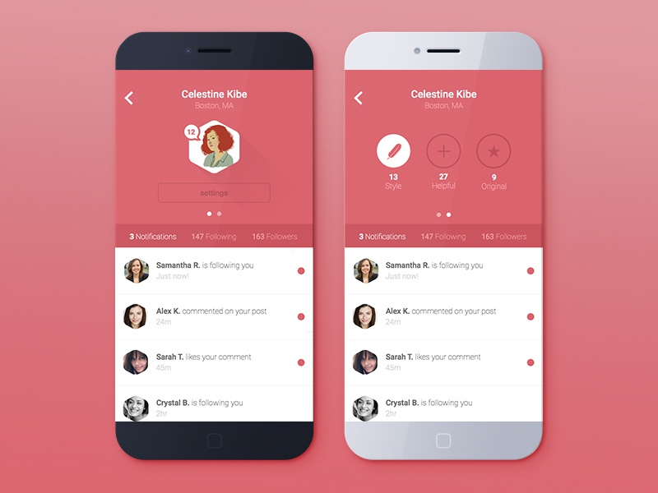
Основные сведения
Приложение имеет окно логина где каждый родитель будет иметь свой кабинет и сможет следить за посещаемостью своего ребёнка, а так же общий групповой чат с другими родителями и воспитателем.
Каждый воспитатель сможет отмечать посещаемость детей и общаться с родителями.
Так же он может выкладывать новости которые родители могут смотреть, но об этом позже.

Slide 17
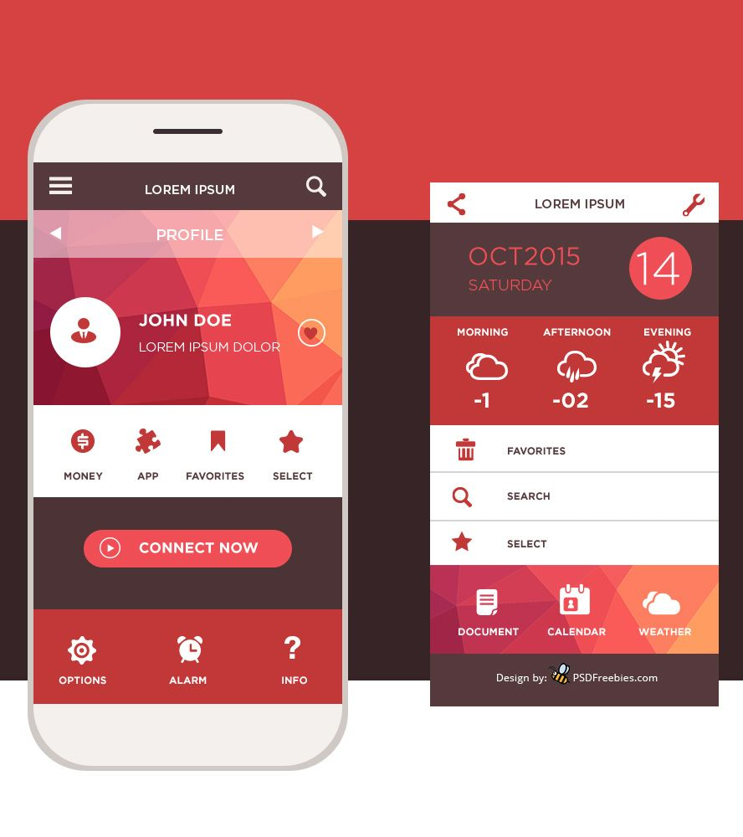
Главная страница
Наше приложение позволяет смотреть прогноз погоды, календарь, ставить будильник.
Так же имеется возможность просмотра новостей или ,если вы имеете доступ, их размещение.

Slide 18
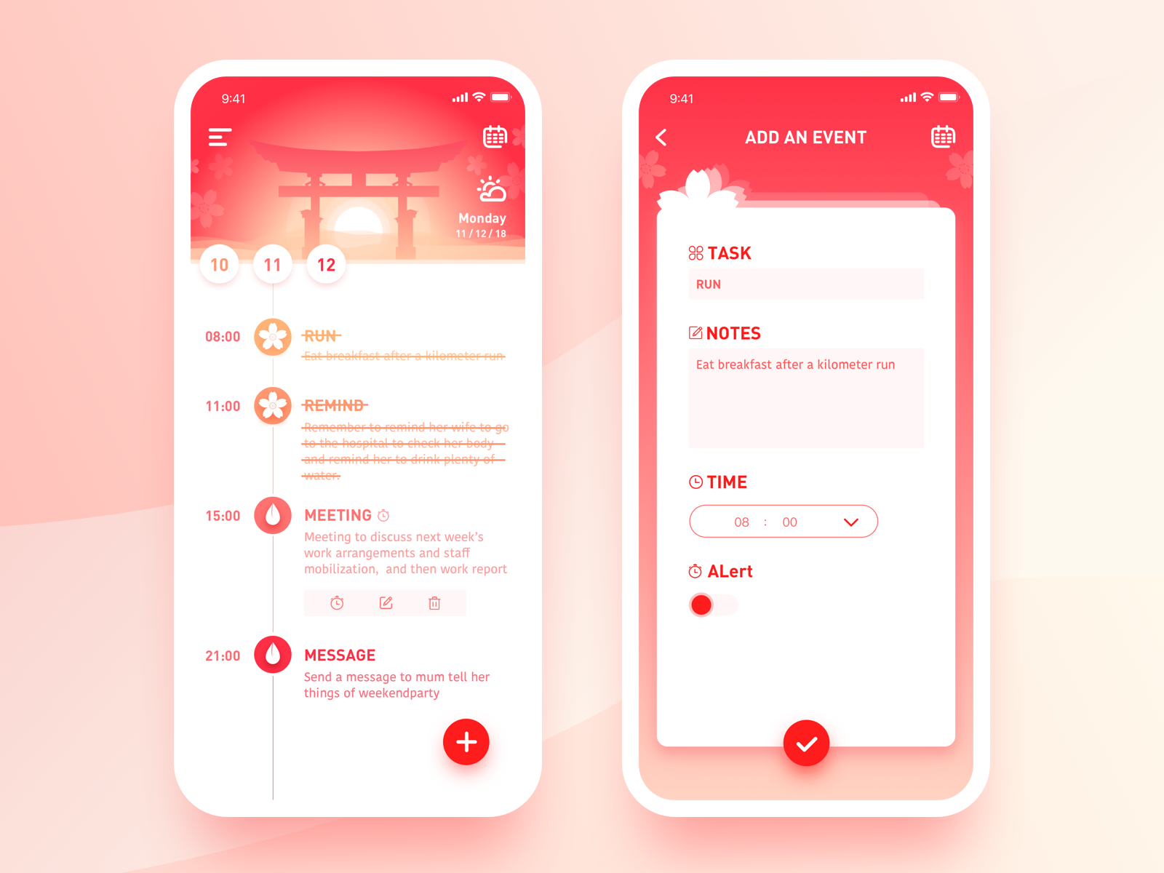
Особые дела
Возможности широки !

Slide 19



СПАСИБО
Степанов Никита
+1 (589) 555-0199
stepuslugi@fabrikam.com
ЗА НАМИ БУДУЩЕЕ !

